Slide 1
Bloc 3
Pipeline OSINT TASS
Préparer des articles traçables
pour l’analyse NER
Edouard Cappaert
Mémoire OSINT · 18 octobre 2026
0:00 à 0:35 1 / 7
Notes:
0:00 à 0:35, durée cible 35 s
Je présente le pipeline qui prépare des articles TASS pour rechercher des mentions d’armes, d’unités et d’organisations militaires. Le besoin est de conserver un texte fiable et une provenance vérifiable jusqu’à l’analyse. Le projet combine un corpus fourni de 21 676 articles nettoyés et un collecteur local de pages publiques. Je choisis une rubrique et des dates de publication UTC. Le bilan distingue les articles trouvés et les limites des archives accessibles. La source éditoriale ne constitue pas une référence indépendante sur les faits militaires.
Sources et preuves locales
Plan_pipeline_OSINT.pdf, pages 3 et 10. Collecte_TASS.md, Architecture et sources. Grille fournie, Bloc 3!A8 et A11. Cours Data Pipelines for AI, pages 6 à 12, adapté au cas OSINT.

Slide 2
Architecture du pipeline
TASS ou JSON fourni
Extraction et qualité
Catalogue SQLite
Fenêtre UTC glissante
Texte, date, URL et doublons
Versions et checkpoints
Architecture du Bloc 2
JSON et JSONL
Analyse du Bloc 4
Import JSON explicite
Export après validation
Inférence sur le JSONL figé
Contrat : ID, date UTC, URL, texte exact, empreinte SHA-256 et provenance.
Python 3.12 · SQLite · Micro-lots périodiques, suivi et droits
Bloc 3 · Edouard Cappaert
0:35 à 1:25 2 / 7
Notes:
0:35 à 1:25. Le collecteur conserve le contrat ID/date/URL/texte/empreinte. Le mode périodique interroge une fenêtre glissante, puis attend 60 secondes après la fin du cycle selon la configuration fournie. Les cycles et les reprises peuvent allonger le délai. Le catalogue et les exports sont automatiques. L’import dans le Bloc 2 et l’inférence du Bloc 4 sont distincts. Sources : config/collecte_continue.json, continuous.py et Plan_pipeline_OSINT.pdf.

Slide 3
Contrôle qualité et reprise
Validation avant publication
Champs obligatoires, dates UTC, URL et texte.
Déduplication exacte et bilan des rejets.
Dernière publication valide conservée
Un lot qui échoue au contrôle qualité ne remplace
pas le corpus déjà publié.
Checkpoint durable après chaque article
Le superviseur relance un worker en panne.
Il reprend les tâches restantes, avec trois tentatives au maximum.
Seuil de rejet du collecteur : 20 % configurable. Une pause volontaire demande « Reprendre ».
Bloc 3 · Edouard Cappaert
1:25 à 2:20 3 / 7
Notes:
1:25 à 2:20, durée cible 55 s
Je vérifie chaque article avant de publier : types, date, URL, texte et doublons exacts. Le taux maximal de rejet du collecteur est configurable à 20 %. C’est un choix local à expliquer, distinct du seuil du pipeline de fichiers. Un lot bloqué conserve la dernière publication valide. Chaque article téléchargé possède un statut durable. Le checkpoint avance après la transaction. Si le worker s’arrête brutalement, le superviseur le relance et reprend les tâches restantes. Les tests provoquent une destruction de processus. La pause visible dans la vidéo est volontaire et demande une reprise manuelle. Une erreur permanente de source peut encore nécessiter une correction.
Sources et preuves locales
Plan_pipeline_OSINT.pdf, page 5. tests/collection.py : test_quality_failure_keeps_published_corpus, test_hard_process_crash_releases_lock_and_keeps_checkpoint, test_supervisor_automatically_recovers_after_worker_kill. Preuves/Collecte_TASS/Tests_collecte_final.log. Grille fournie, Bloc 3!A7:A8 et A15.

Slide 4
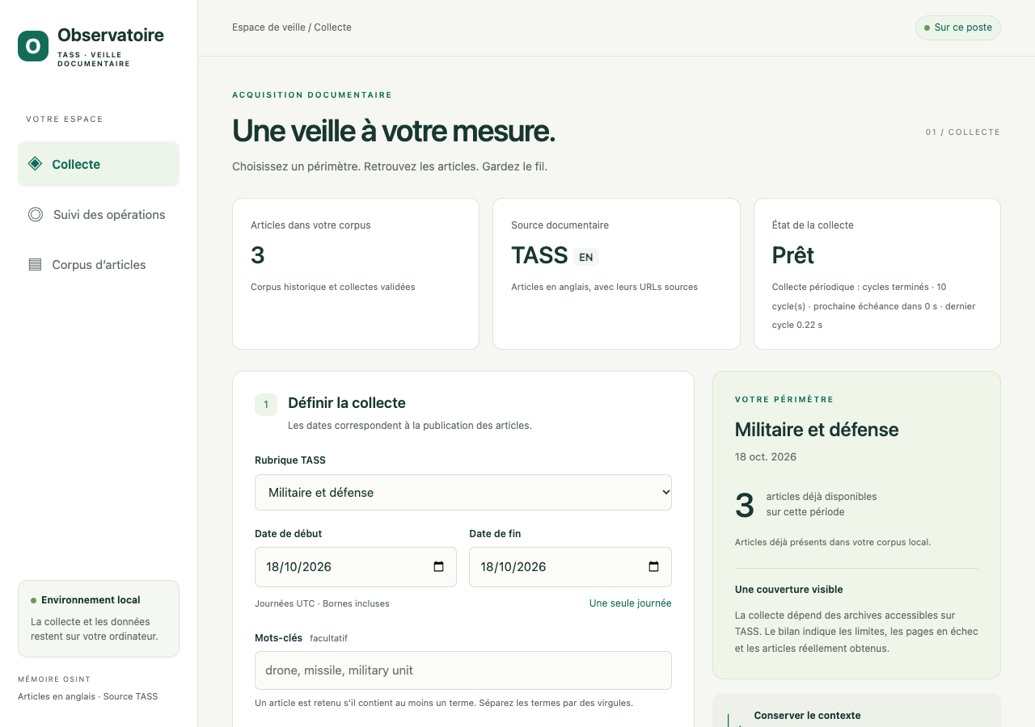
Monitoring et incident
Suivi chaque seconde
Cycles, échéance, retard,
volumes et étapes.
Alertes locales
Activité trop ancienne,
qualité et couverture.
Lecture de secours
Consultation et export.
Les écritures s’arrêtent.
Essai de charge distinct : 40 cycles et 10 000 articles fictifs sans doublon
Bloc 3 · Edouard Cappaert
2:20 à 3:15 4 / 7
Notes:
2:20 à 3:15. Le suivi ajoute les cycles, la prochaine échéance et le retard. Essai local : dix cycles, trois articles fictifs, aucun doublon. Délais de disponibilité à publication : 0,04 à 0,63 seconde. Cette mesure sur trois textes courts ne prédit ni la latence TASS ni un SLA. POLL_STALLED signale un worker sans activité récente ; POLL_COVERAGE_LIMITED signale une période potentiellement partielle. Sources : Preuves/Complement_20261018/Flux_continu.json, tests/continuous.py. La vidéo antérieure n’est pas actualisée.
Complément vérifié : 40 cycles sur 10 000 articles fictifs, environ 2 Kio, 35,48 s et 281,82 articles/s. Délai disponibilité-publication 0,38 à 1,36 s. La capture conserve le premier essai de dix cycles ; la charge est prouvée séparément par Preuves/Complement_20261018/Charge_continue.json. Aucun réseau TASS ni SLA garanti.
Complément vérifié : 40 cycles sur 10 000 articles fictifs, environ 2 Kio, 35,48 s et 281,82 articles/s. Délai disponibilité-publication 0,38 à 1,36 s. La capture conserve le premier essai de dix cycles ; la charge est prouvée séparément par Preuves/Complement_20261018/Charge_continue.json. Aucun réseau TASS ni SLA garanti.

Slide 5
Mesures sur le volume chiffré
76,4 articles/s
Pour le lot de 2 000 articles.
Catalogue initial : 21 701 articles.
18 essais sur fixtures
Trois répétitions par taille
et par état du catalogue.
Poste partagé, sans réseau. Les durées incluent checkpoints, exports et copie de secours.
Bloc 3 · Edouard Cappaert
3:15 à 3:50 5 / 7
Notes:
3:15 à 3:50, durée cible 35 s
Les mesures portent sur le volume APFS chiffré AES-256. J’ai une série de 18 essais avec trois répétitions par taille, sur catalogue vide et sur une copie contenant 21 701 articles. Le graphique montre les médianes du catalogue rempli. Le lot de 2 000 articles prend 26,17 secondes, soit 76,4 articles par seconde. Les durées incluent les checkpoints, les exports et la copie complète de secours. Les réponses HTML sont fictives et aucun réseau n’est mesuré. La copie de secours impose un coût fixe. Ces mesures sur un poste partagé n’établissent ni un SLA ni un débit réseau.
Sources et preuves locales
Preuves/Collecte_TASS/Benchmark_chiffre.json : summary, mode populated, articles 100 / 1000 / 2000, median_s 2.894075 / 14.288904 / 26.17471, median_articles_per_second 34.55 / 69.98 / 76.41. Méthode et version de code enregistrées dans la même preuve. Plan_pipeline_OSINT.pdf, page 7. Grille fournie, Bloc 3!A6 et A9.

Slide 6
Droits et protection des données
Correction et suppression prioritaires
Les registres empêchent la réintroduction après recollecte
et s’appliquent avant la restauration.
États du Bloc 3 sur volume AES-256
Migration physique et cycle de verrouillage vérifiés.
Le lanceur refuse un remplacement en clair.
Audits sans contenu des articles
Compte système, date, résultat et référence de demande.
Les copies externes demandent une coordination.
Bloc 3 · Edouard Cappaert
3:50 à 4:30 6 / 7
Notes:
3:50 à 4:30, durée cible 40 s
La rectification normalise le nouveau texte et renouvelle son empreinte. Elle purge les anciennes versions dans le périmètre géré. La suppression retire l’article du catalogue, des tâches, des exports et du secours. Le registre reste prioritaire lors d’une recollecte et d’une restauration. La propagation jusqu’aux bases du Bloc 2 a été testée sur une fixture. Les états du Bloc 3 utilisent un volume AES-256, avec migration et cycle de verrouillage observés. Les audits conservent des références techniques sans le texte. Les sources historiques, annotations et copies externes demandent une procédure coordonnée selon la gouvernance du Bloc 1.
Sources et preuves locales
Preuves/Collecte_TASS/Droits_B3_B2.json, Volume_chiffre.json et Cycle_volume_chiffre.json. tests/closure.py. Plan_pipeline_OSINT.pdf, page 6. Grille fournie, Bloc 3!A34:A38. Qualification juridique et responsabilités : livrables du Bloc 1. Le compte système ne distingue pas plusieurs utilisateurs partageant la même session.

Slide 7
Résultat et limites opérationnelles
Chaîne locale testée
Collecte, transformation, qualité, publication et monitoring.
Reprise après panne du worker et lecture de secours.
Micro-lots périodiques
Cycles automatiques sur une fenêtre UTC glissante.
Temps réel strict et latence réseau non garantis.
Un seul domaine de panne
Principal et secours sur le même Mac et le même volume.
La perte du poste et la continuité d’écriture restent hors couverture.
Bloc 3 · Edouard Cappaert
4:30 à 5:00 7 / 7
Notes:
4:30 à 5:00. La collecte périodique automatise des micro-lots avec calendrier et tâche persistés dans une même transaction. Après arrêt brutal, la tâche en attente est reprise. La pause volontaire et le blocage qualité demandent une action explicite. Les quotas et archives bornent la couverture. Le miroir local maintient la lecture, sans continuité d’écriture ni protection contre la perte du Mac. Le fonctionnement réseau TASS récurrent n’est pas revendiqué comme exécuté par les essais fictifs.

Slide 8
Annexe : code et preuves à ouvrir
Collecte et transformation
pipeline/collection/source.py et worker.py
Catalogue, publication et checkpoints
pipeline/collection/store.py
Supervision et monitoring
pipeline/collection/service.py et continuous.py
Qualité, panne et reprise
tests/collection.py, continuous.py et integration.py
Droits, secours et protection
tests/closure.py et Preuves/Collecte_TASS/
49 scénarios Python vérifiés localement le 18 octobre 2026.
Bloc 3 · Annexe pour les questions
8
Notes:
Annexe : 14 scénarios du pipeline de fichiers, 11 tests de collecte, 16 tests de droits/secours et 8 tests de collecte périodique, soit 49 scénarios Python. Quatre tests JavaScript de récupération restent distincts. Les tests portent sur des fixtures locales. Rapports et empreintes dans Preuves/Complement_20261018/. Aucun nouveau run GitHub attribué à cette révision.

Slide 9
Annexe : choix à défendre
Pourquoi SQLite ?
Transactions, versions et checkpoints dans un catalogue local.
Les bases métier restent dans l’architecture du Bloc 2.
Que se passe-t-il après une panne ?
Worker en panne : relance et reprise des tâches restantes.
Catalogue en panne : consultation du secours, écritures bloquées.
Comment garder des annotations cohérentes ?
L’empreinte identifie le texte exact utilisé pour les offsets.
Un texte corrigé nécessite une nouvelle inférence.
Bloc 3 · Annexe pour les questions
9
Notes:
Annexe, à utiliser pendant les 15 minutes de questions
Questions complémentaires possibles : pourquoi le seuil de rejet est-il configurable ? Il traduit une tolérance locale qui doit être calibrée selon le besoin. Pourquoi ne pas revendiquer une haute disponibilité ? Les copies partagent le même domaine de panne et les écritures s’arrêtent. Comment ajouter une métrique ? Instrumenter la durée de l’étape, émettre un événement sans texte et l’exposer dans le suivi. La pagination TASS peut-elle changer ? Oui, ce point d’entrée du site n’a pas de contrat public de stabilité et les erreurs doivent rester explicites.
Sources et preuves locales
Preparation_orale_Bloc3.md, Questions probables. README.md, Fonctionnement et reprise, Planification, surveillance et alertes. Collecte_TASS.md, Continuité et incident. Grille fournie, Bloc 3!A27:A28.

